Slide 1
GP3MP_MGP Metodika galerijní pedagogiky Markéta Selveková jaro 2013 vyučující: Mgr. Bc. Alice Stuchlíková, Ph.D.
3.B. Současné podoby galerijní pedagogiky a zprostředkování umění, úloha a pozice vzdělávacích oddělení v muzeích a galeriích, vztah školy a výstavní instituce

Slide 2
Současné podoby galerijní pedagogiky a zprostředkování umění
Galerijní animace jsou v současné době dynamickou, rychle se rozvíjející oblastí
galerijní a muzejní pedagogiky, využívané stále větším množstvím muzeí a galerií.
účastníci animací kreslí, malují, píší či diskutují a vyjadřují se pohybem vlastního těla → Použití nových médií, Využití moderních technologií, dramatický přístup, hudba,…

Slide 3
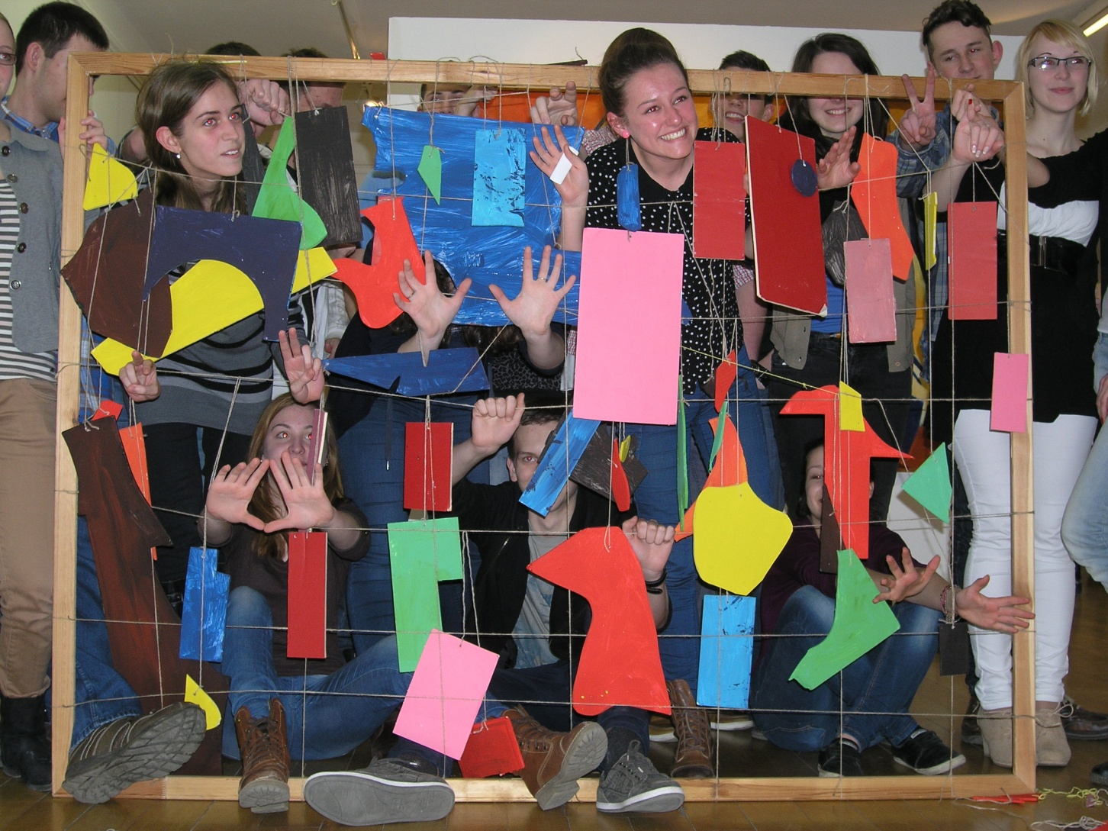
Současné podoby galerijní pedagogiky a zprostředkování umění
Foto: Markéta Selveková Špilberk, 2013

Slide 4
Současné podoby galerijní pedagogiky a zprostředkování umění
„Zprostředkovávání umění je vždy formou komunikace, kdy lektor či animátor napomáhá zintenzivnění kontaktu návštěvníků s vystavenými exponáty“ (Horáček, Galerijní animace a zprostředkování umění, 1998, s. 63).
Podle míry přednášených teoretických poznatků a podle rozsahu praktických činností dělíme muzejní programy do tří skupin.
– teoretické programy (komentované prohlídky a besedy)
– praktické programy (praktické kurzy, ateliéry a tvůrčí dílny)
– smíšené programy (animace)
(Typologie podle Horáčka, Galerijní animace a zprostředkování umění, 1998, str. 63)

Slide 5
Současné podoby galerijní pedagogiky a zprostředkování umění
Mimo předání teoretických poznatků jde také o zprostředkování estetického prožitku. Tomu odpovídá výběr vhodných postupů pro konkrétní skupinu účastníků. MENŠÍ DĚTI uvítají více hry, program by měl být založen na pestrém střídání činností, aby praktická práce převažovala nad výkladem. Děti ocení také hravost a zprostředkovávání založené na větší vizuálnosti, příp. na zapojení více smyslů.
U STARŠÍCH DĚTÍ a dospělých můžeme dát větší prostor odbornému , teoretickému výkladu

Slide 6
Úloha a pozice vzdělávacích oddělení v muzeích a galeriích,
poslání muzea výchovně-vzdělávací činnost
Umožňují dětem , široké veřejnosti seznámit se s významnými vynálezy , objevy, výtvarnými díly…
Zprostředkovává umění skrze zážitky…
Součástí → různorodé přednášky, besedy, exkurze, doprovodné vzdělávací programy, komentované prohlídky, výtvarné dílny apod.
má zábavnou a hravou formou přiblížit dětem moderní umění
„Zážitkem je pro nás … to, co si ze situace odnášíme jako vzpomínky...”(SLAVÍK, 2001, s. 64, 65)

Slide 7
Vztah školy a výstavní instituce
Závisí na dobrém vztahu galerie a školy, založeného na oboustranné profesionalitě a vstřícnosti a na vytváření nových strategií vzájemné spolupráce
Hlavní odlišnost galerijních animací oproti výuce ve škole spočívá v tom, že veškeré aktivity i diskuze probíhají před vystavenými originálními díly (příp. velice kvalitními reprodukcemi) přímo v expozici. = PŘÍMÝ KONTAKT S DÍLEM
Studenti tak mají možnost během jednotlivých úkolů, z díla vycházejících, s ním být neustále konfrontováni. Nabízí se jim příležitost z velké blízkosti nahlédnout na povrch a materiál, ze kterého je dílo vyrobeno. Mají možnost zkoumat jeho strukturu i plasticitu.
Dochází tak ke zprostředkování zážitků

Slide 8
Vztah školy a výstavní instituce
Různé mezipředmětové vazby, jež galerijní animace ve zprostředkování umění uplatňují, (český jazyk, hudební výchova)
dovolují tento typ programu navštívit i školám bez výtvarného zaměření
Galerijní lektoři jsou schopni ve většině případů připravit animace, jež navazují na RVP či ŠVP různých škol, které o animaci projeví zájem. z takových galerií je např. Dům umění města Brna,
přístupné všem lidem od mateřských škol až po školy vysoké a také zájmovým skupinám bez věkového omezení.

Slide 9
Účinnou spolupráci mezi galerií a školou je potřebné, aby:
„- škola objevila a rozpoznala vzdělávací a výchovnou hodnotu muzea pro své
vzdělávací záměry
- se v galerii odehrávaly aktivity, které škola nemůže nabídnout nebo zajistit
- návštěva muzea byla zahrnuta do výukového programu každé školy (zatím se
zpravidla nachází v kategorii školních výletů)
- návštěva galerie byla ve spolupráci s galerií předem koncepčně připravena tak, aby mohla být co nejefektivněji využita
- škola pomohla vybrat adekvátní část expozice nebo výstavy (návštěva celé
galerie nebo příliš rozsáhlé výstavy se mine účinkem)
- po návštěvě galerie následovaly aktivity ve škole, zamyšlení nad smyslem
předmětu návštěvy
- škola poskytla navštívené galerii zpětnou vazbu…“
BRABCOVÁ, 2008, s. 28

Slide 10
Literatura
HORÁČEK, Radek. Galerijní animace a zprostředkování umění. 1. vyd. Brno: CERM, 1998. 142 s. neoznačeno. ISBN 80-7204-084-7
SLAVÍK, J. Umění zážitku, zážitek umění: Teorie a praxe artefiletiky, 1. díl, Praha:
Univerzita Karlova, 2001. ISBN 80-7290-066-8
BRABCOVÁ, A. Brána muzea otevřená, Náchod: Juko, 2008. ISBN 80-86213-28-5
ŠOBÁŇOVÁ, Petra.Škola muzejní pedagogiky 1 : Poznámky k partnerství výtvarné a muzejní pedagogiky. 1. vyd. Olomouc : Univerzita Palackého v Olomouci, 2007. 131 s. ISBN 978-80-244-1866-7.
HORÁČEK, Martin. Škola muzejní pedagogiky 2, Dějepis umění v současnosti 1. vyd. Olomouc: Univerzita Palackého v Olomouci, 2007, 77 s.ISBN 978-80-244-1867-4

Slide 11
Elektronické zdroje
RÉMIŠOVÁ, Eva. DĚTI V MUZEU: DOPROVODNÝ PROGRAM V GALERII MODERNÍHO UMĚNÍ. Brno, 2006. Dostupné z: http://is.muni.cz/th/109073/ff_b/BakalarskaPrace..txt. Bakalářská práce. Filozofická fakulta Masarykovy univerzity v Brně.
STROUHAL, Josef. Brno, 2009. Dostupné z: http://is.muni.cz/th/104373/pedf_m/TEXT.pdf. Diplomová práce. Masarykova univerzita.

